Slide 1

Konstrukce trojúhelníku podle věty sus
Tematická oblast | Planimetrie
Datum vytvoření | 15. 12. 2013
Ročník | 2. ročník osmiletého gymnázia
Stručný obsah | Příklady na konstrukci trojúhelníku podle věty sus
Způsob využití | Postupně procházíme jednotlivé snímky, rozbory a postupy příkladů se odkrývají postupně po kliknutí. Snímek s výslednou konstrukcí obsahuje též dílčí kroky konstrukce.
Autor | Mgr. Rudolf Brucháček
Kód | VY_32_INOVACE_25_MBRU08
Gymnázium a Jazyková škola s právem státní jazykové zkoušky Zlín

Slide 2
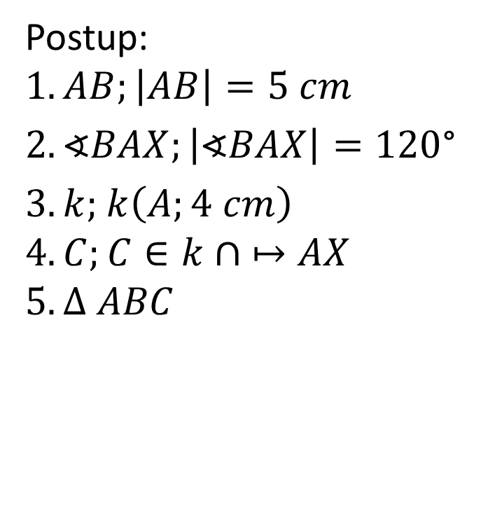
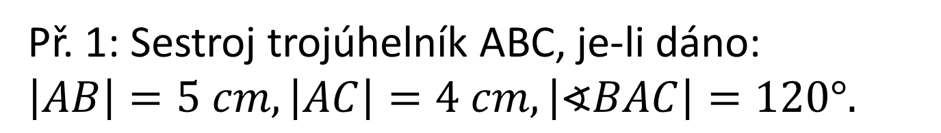
Př. 1: Sestroj trojúhelník ABC, je-li dáno: $\left|AB\right|=5 cm, \left|AC\right|=4 cm, \left|∢BAC\right|=120°.$
Rozbor:
Postup:
$$1. AB;\left|AB\right|=5 cm$$
$2. ∢BAX;\left|∢BAX\right|=120$°
$3. k;$ $k\left(A;4 cm\right)$
$$4. C;C∈k∩ ↦AX$$
$$5. ∆ ABC$$

Slide 3
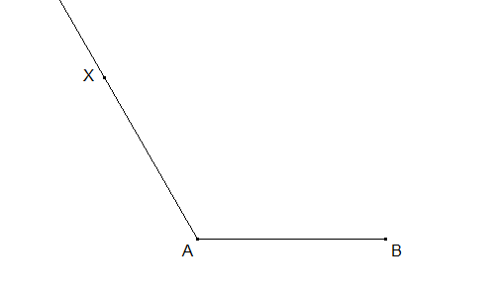
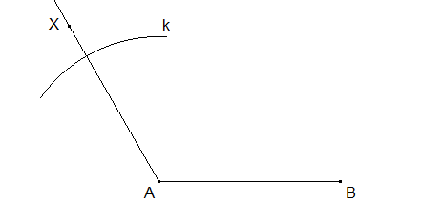

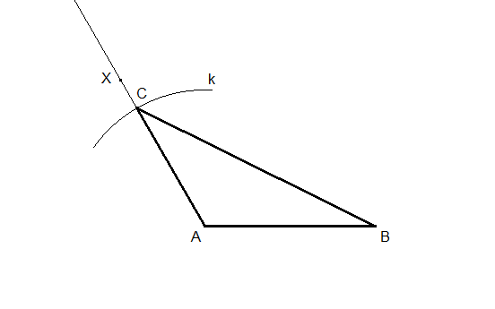

Slide 4
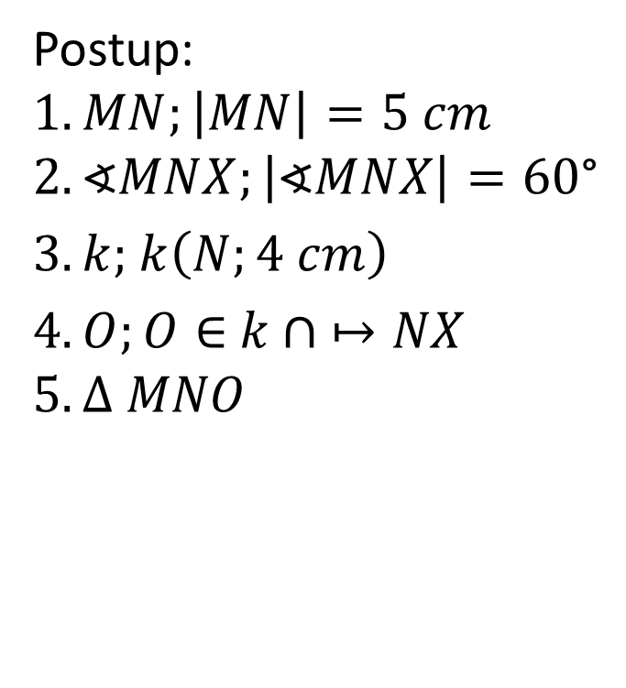
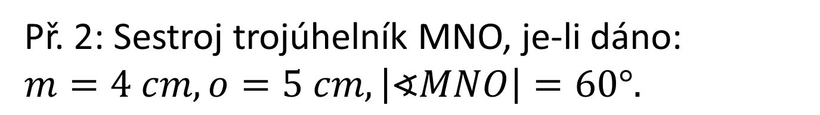
Př. 2: Sestroj trojúhelník MNO, je-li dáno: $m=4 cm,o=5 cm,\left|∢MNO\right|=60°.$
Rozbor:
Postup:
$$1. MN;\left|MN\right|=5 cm$$
$$2.∢MNX;\left|∢MNX\right|=60\text{°}$$
$3. k;$ $k\left(N;4 cm\right)$
$4. O;O∈$ $k∩ ↦NX$
$$5. ∆ MNO$$

Slide 5
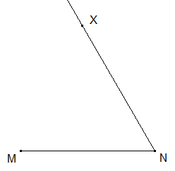
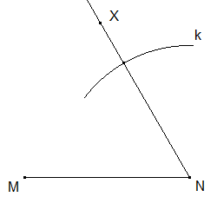

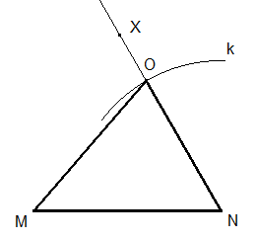

Slide 6
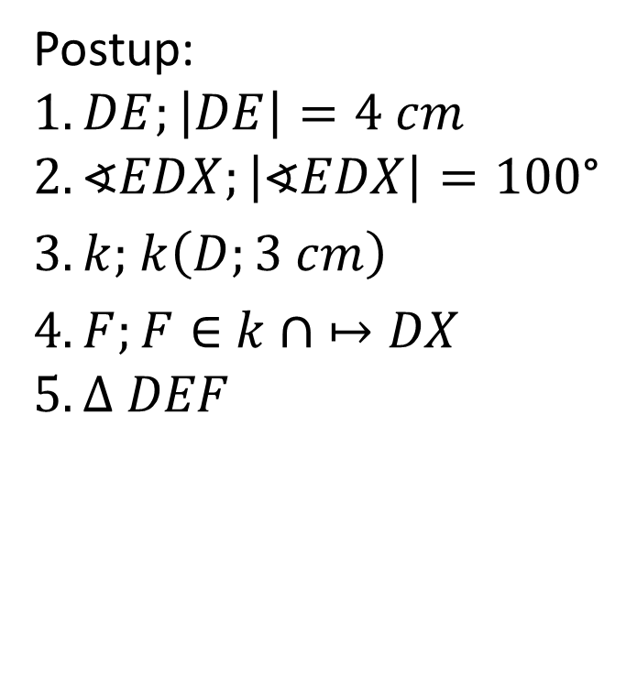
Př. 3: Sestroj rovnoramenný trojúhelník DEF, jehož ramena DE a DF měří 3 cm a úhel při hlavním vrcholu měří 100°.
Rozbor:
Postup:
$$1. DE;\left|DE\right|=4 cm$$
$$2. ∢EDX;\left|∢EDX\right|=100\text{°}$$
$3. k;$ $k\left(D;3 cm\right)$
$4. F;F∈$ $k∩ ↦DX$
$$5. ∆ DEF$$

Slide 7
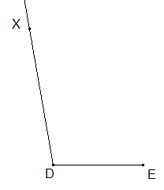
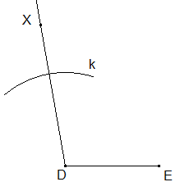

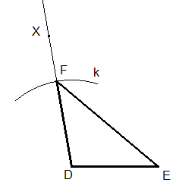

Slide 8
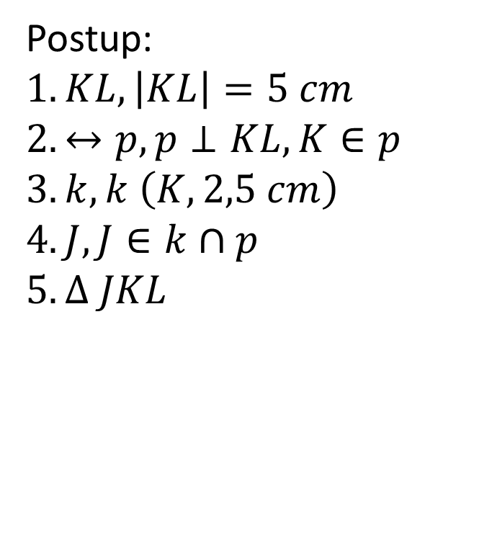
Př. 4: Sestroj pravoúhlý trojúhelník JKL, jehož odvěsny JK a KL měří 2,5 cm a 5 cm.
Rozbor:
Postup:
$$1. KL, \left|KL\right|=5 cm$$
$$2. ↔p, p⊥KL, K∈p$$
$$3. k, k \left(K, 2,5 cm\right)$$
$$4. J, J∈k∩p$$
$$5. ∆ JKL$$

Slide 9
